Slide 1
加减混合运算

Slide 2
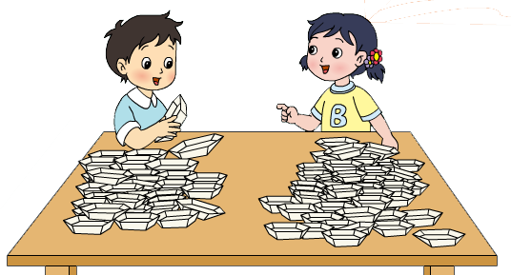
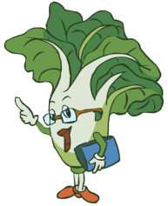
2
女生一共折了42只。
男生一共折了38只。
47
只
3 8
+ 4 2
8
0
送给幼儿园33只，还剩多少只？
－3 3
38＋42－33＝ （ ）
4
7
想一想先算什么，再接着往下算。

Slide 3
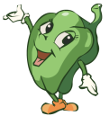
60－38＋40＝
62
6 0
－ 3 8
2
2
“22＋40”可以口算。

Slide 4
1.
50－26＋49＝
73
45＋38－24＝
59
5 0
4 5
－2 6
+ 3 8
2 4
8 3
+ 4 9
－2 4
7 3
5 9

Slide 5
1.
44＋52－37＝
59
74－27＋36＝
83
4 4
7 4
＋5 2
－2 7
9 6
4 7
－3 7
＋3 6
5 9
8 3

Slide 6
2.
+ 20
－6
47
67
61
31
51
45
25
45
39

Slide 7
3.
计算下面各题，能口算的就口算。
35－14＋40＝
61
47＋16－8＝
55
3 5
4 7
－1 4
+ 1 6
2 1
6 3
口算：21＋40＝ 61
口算：63－8＝ 55

Slide 8
3.
计算下面各题，能口算的就口算。
40＋26＋15＝
81
83－30－29＝
24
口算：40＋26＝ 66
口算：83－30＝ 53
6 6
5 3
＋1 5
－ 2 9
8 1
2 4

Slide 9
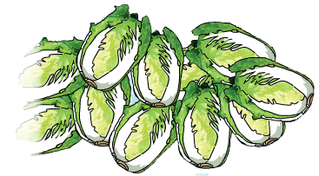
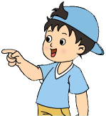
4.
原来有45棵白菜，吃了37棵。
（1）还剩多少棵？
－
＝
（ ）
45
37
8
棵
（2）又买来28棵，现在一共有多少棵？
8
+
28
＝
（ ）
36
棵

Slide 10
5.
我们班栽杨树36棵，松树28棵。
其中的31棵是男生栽的。
+
＝
（ ）
（1）全班一共栽树多少棵？
36
28
64
棵
（2）女生栽树多少棵？
64
－
31
＝
（ ）
33
棵

